Slide 1
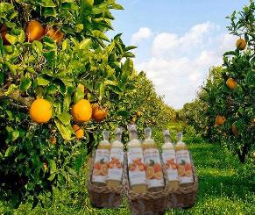
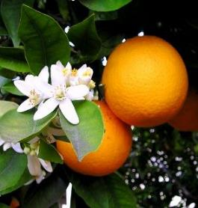
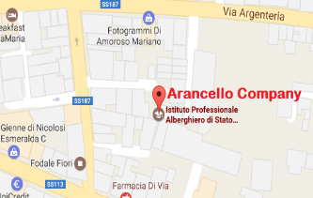


"...Cu tuttu l'amuri chi c'è..."
We're Here
Inserire qui una descrizione dei prodotti e dei servizi offerti, che risulti accattivante per chi la legge.
Arancello,
le gôut sicilien
Contacts:
Arancello est un liqueur délicieux qui rappelle les arômes et la tradition de la Sicile.
Il est produit avec les meilleurs oranges de notre terre cultivées biologiquement.
Le résultat est un produit d'haute qualité et fraîcheur
Address:
26 Mario Barresi Street 91016 Erice TP
Telephone number:
+39 0923 556001
Email:
torho2000t@istruzione.it
Website:
www.alberghieroerice.gov.it
Arancello Company
Via Mario Barresi Erice (TP)
Classe V E
2016/2017
Notes:
Per modificare questa brochure, sostituire il contenuto di esempio con il contenuto desiderato. Se si preferisce partire da zero, fare clic sul pulsante Nuova diapositiva della scheda Home per inserire una nuova pagina. Inserire quindi testo e immagini nei segnaposto vuoti. Se sono necessari altri segnaposto per i titoli, i sottotitoli o il corpo del testo, copiare uno dei segnaposto esistenti e quindi trascinare il nuovo segnaposto nella posizione desiderata.

Slide 2
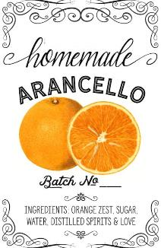
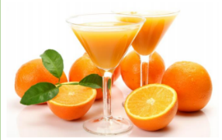
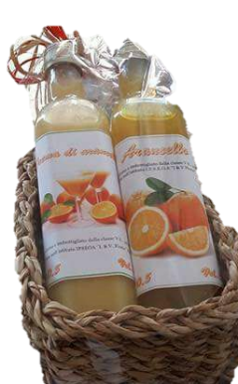

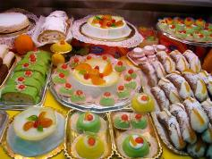
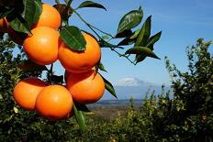
Enjoy your
Arancello...
I segnaposto di questa brochure sono già formattati.
How can you taste it?
You can try Arancello with Sicilian Pastries... almond sweets … Sicilian Cassata... cannolo with ricotta cheese and chocolate drops...
You should taste it icy
Sicilian flavours
What is Arancello?
Arancello is a typical Sicilian liqueur, prepared with the best Sicilian oranges.
Where is Arancello prepared?
Arancello is prepared in the sun-kissed town of Trapani.
Delicious and Fresh!!!
The real taste
of our wonderful school

